Slide 1
VÒNG QUAY
MAY MẮN
30
20
40
10
50
80
Câu Hỏi
60
70
1
2
3
4
5
6
QUAY

Slide 2
Câu hỏi 1
5 + 9 = ?
14
Quay lại

Slide 3
Câu hỏi 2
19 – 8 = ?
11
Quay lại

Slide 4
Câu hỏi 3
9 + 7 = ?
16
Quay lại

Slide 5
Câu hỏi 4
12 – 7 = ?
5
Quay lại

Slide 6
Câu hỏi 5
8 + 6 = ?
14
Quay lại

Slide 7
Câu hỏi 6
7 + 7 = ?
14
Quay lại

Slide 8
CHỦ ĐỀ 4
PHÉP CỘNG, PHÉP TRỪ (CÓ NHỚ) TRONG PHẠM VI 100
BÀI 19: PHÉP CỘNG ( CÓ NHỚ) SỐ CÓ HAI CHỮ SỐ VỚI SỐ CÓ MỘT CHỮ SỐ

Slide 9
TIẾT 1

Slide 11
Tôi có
35 hạt gạo.
Vậy kiến có bao nhiêu hạt gạo?
35 + 7 = ?
Chị kiến ơi, tôi trả cho chị 7 hạt gạo.
Chục | Đơn vị
35
5 cộng 7 bằng 12, viết 2 nhớ 1
3 thêm 1 bằng 4, viết 4
+
7
4
2
35 + 7 = 42

Slide 13
1
Tính.
28
3
78
9
57
7
13
7
+
+
+
+
31
87
64
20
2
Đặt tính rồi tính.
35 + 6
47 + 8
89 + 2
63 + 9
35
6
47
8
89
2
63
9
+
+
+
+
41
55
91
72

Slide 14
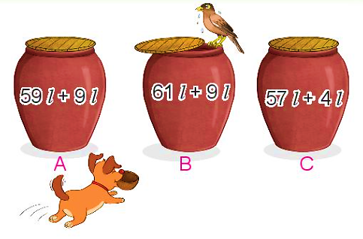
3
Mỗi chum đựng số lít nước là kết quả của phép tính ghi trên chum. Hỏi chum nào đựng nhiều nước nhất?
59l + 9l =
61l + 9l =
57l + 4l =
68l
70l
61l
Vậy chum B đựng nhiều nước nhất.

Slide 15
Củng cố bài học
Hương Thảo: tranthao121004@gmail.com

